Slide 1
Petit tertiaire
raccordement des immeubles collectifs au réseau public
Distribiteur à CCPI
IRVE
PV raccordé et auto-consommation
Dérivation
Colonnes montantes
Abonnement jaune (I<400A)
Puissance : 36 à 250 kVA
BT triphasé 400 V
https://sitelec.org/edf/sequelec/sequelec.htm

Slide 2
Les projets tarifs jaunes en BE
Logements collectifs (résidences étudiants, hotels, immeubles d’habitation et/ou de bureau, parkings à plusieurs niveaux)
Loi Elan (depuis 2020) les colonnes appartiennent à Enedis, Pour le BE, les études de colonnes montantes sont très contraintes par Enedis (c’est lui qui choisit)
Séparation services généraux (souvent exigée)
Réseau
│
ECP (2D ou 3D)
│
Colonne 200 A (≈ 120–140 kVA)
ou 400 A (si > 140–160 kVA)
│
Distributeurs d’étage / TGBT
Lotissement
Réseau BT
│
REMBT / coffrets de dérivation
│
Branchements individuels
TGBT
├── blocs sanitaires
├── éclairage
└── bornes de prises (emplacements)
Campings

Slide 3
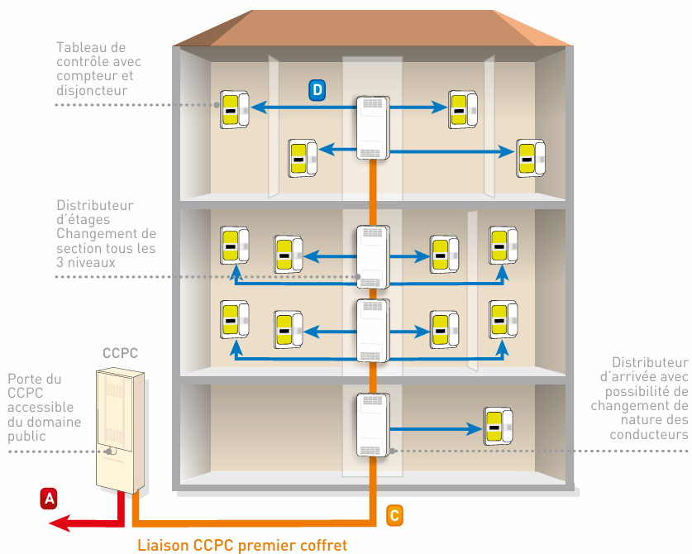
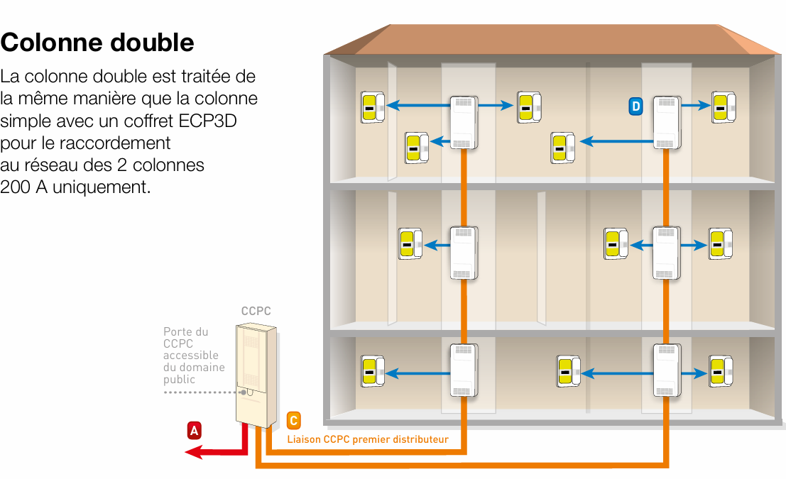
Colonnes montantes : les règles
cahors_cata_elec_2019.pdf p69, 70, 71, 72
Colonne simple (ECP2D)
https://www.rccem.fr/guide-pratique-pour-un-raccordement-electrique-collectif/

Slide 4
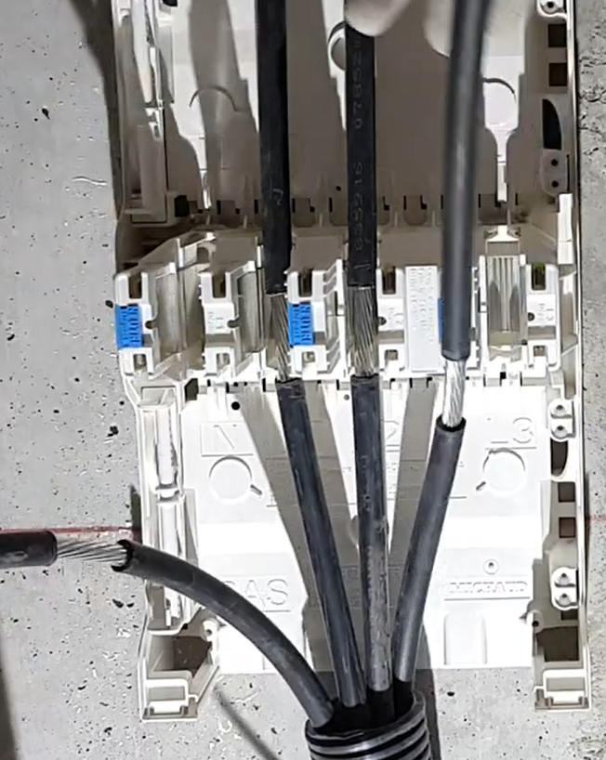
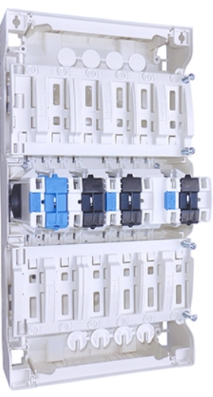
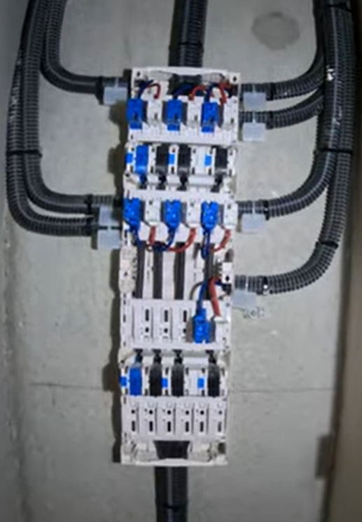
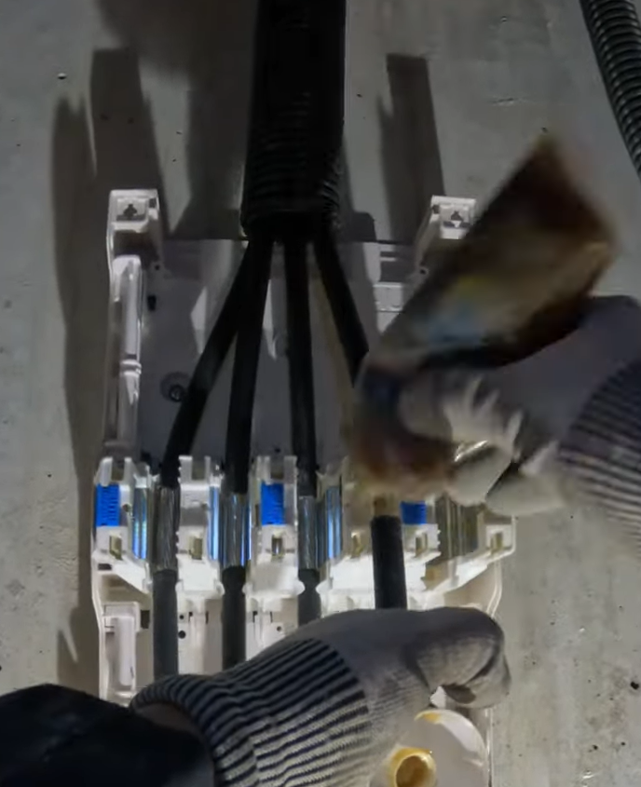
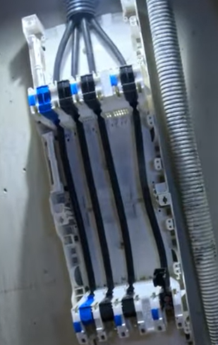
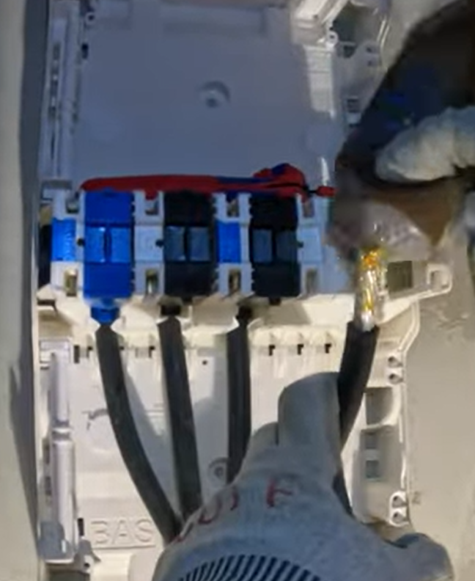
Cabler une colonne montante
https://www.youtube.com/watch?v=vSrOMUoLiOM
Distributeur Michaud
Etage intermédiaire
RDC
Dernier étage
Distributeur d’arrivée
https://www.michaud.fr/catalogue_pdf/COL_200A_1.pdf

Slide 5
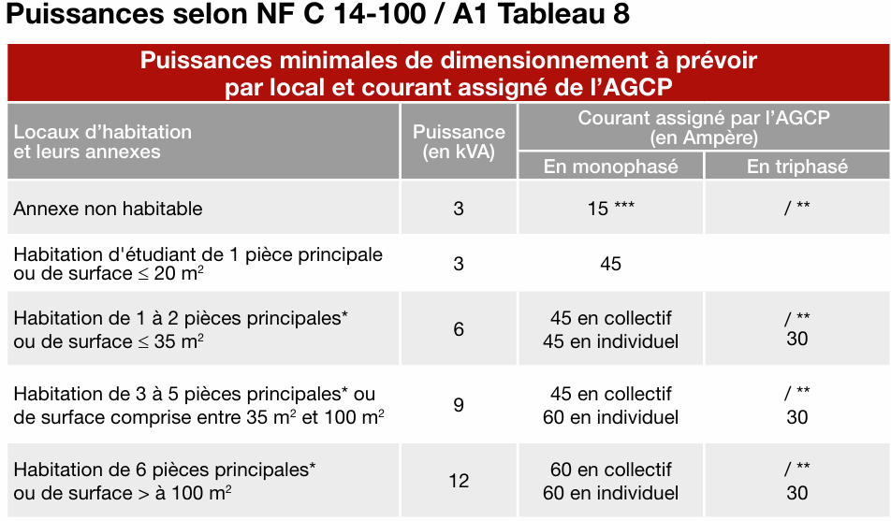
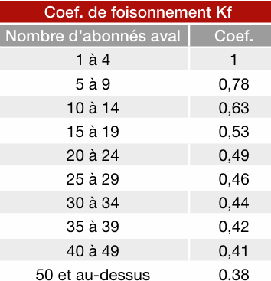
Règles foisonnement colonne montante

Slide 6
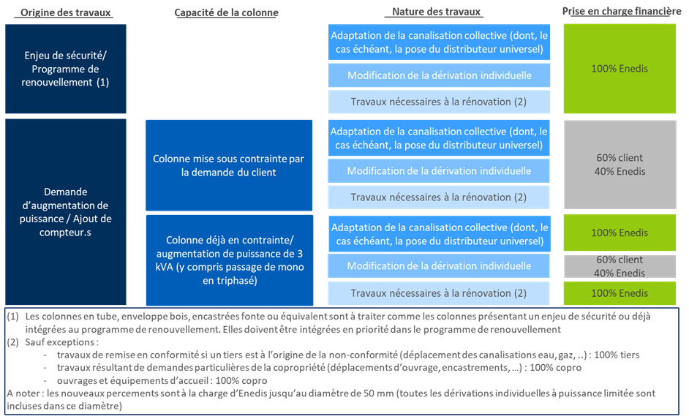
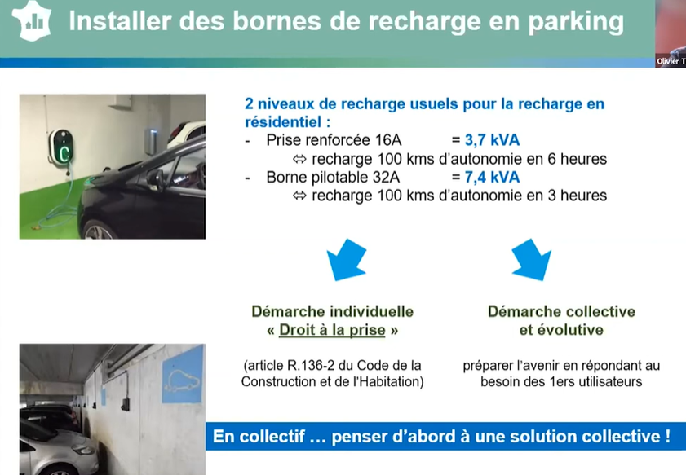
Loi elan sur les colonnes montantes (2018-2020)
Recharge VE en collectif
https://www.enedis.fr/loi-elan-colonnes-montantes-electriques
https://www.youtube.com/watch?v=4FBGjZBiccw

Slide 7
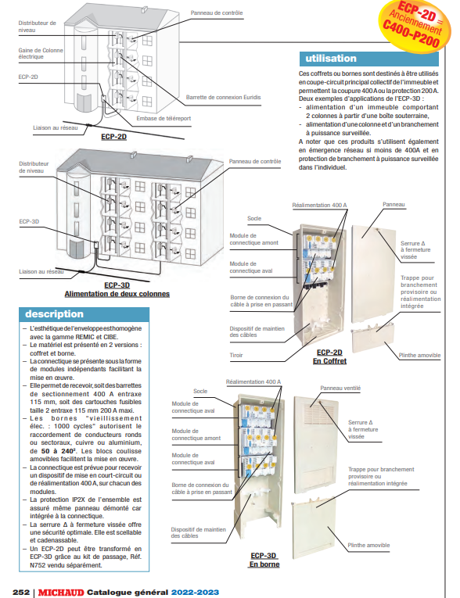
Critères de choix : ecp2d ou ecp3d
https://cdn.sisca.fr/products/BC0F7D2E-4F4A-4C6A-B438-7466D120A31B/BC0F7D2E-4F4A-4C6A-B438-7466D120A31B_FT_1.pdf
Réseau BT
│
ECP-3D
│ │
Colonne Branchement puissance
surveillée (local pro / commerce
Autre solution
Situation | Choix logique
Petit immeuble, peu de logements | colonne 200 A
Immeuble moyen mais puissance calculée < 200 A | colonne 200 A
Puissance calculée > 200 A | colonne 400 A ou double colonne
Grande hauteur / beaucoup d’appartements | 400 A ou colonnes séparées
Deux cages d’escalier / deux bâtiments | ECP-3D + 2 colonnes
Commerce ou local pro en plus | ECP-3D souvent pertinent

Slide 8
ecp2D : fusible ou non ?
Réseau
│
[ECP + fusibles]
│
Colonne 200 A
Réseau
│
[ECP coupure]
│
Colonne 400 A
👉 l’ECP est un organe du réseau public
👉 il assure coupure + éventuellement protection
Donc :
soit fonction coupure seule
soit fonction coupure + protection par fusibles
Cas | Solution
Petite colonne | ECP avec fusibles
Colonne 200 A | souvent protégée par fusibles
Colonne 400 A | souvent sans fusible (coupure seule)
Réseau déjà protégé | pas de fusible
Besoin de sélectivité | fusibles dans ECP

Slide 9
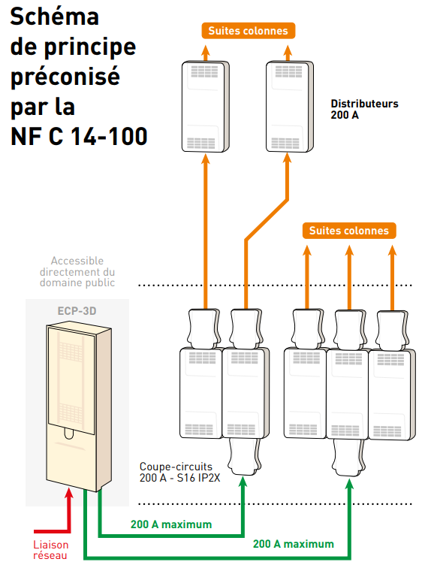
SCPM
pieds_de_colonnes_ipxxb_spcm-2018_-1.pdf

Slide 10

Les logiciels pour BE
https://edesign-630.se.com/home (Schneider Electrique)
XlPro 4 400 (Legrand)
HagerCad (Caneco) durée 1 mois
Elium (groupe Cahors) pour les colonnes montantes

Slide 11
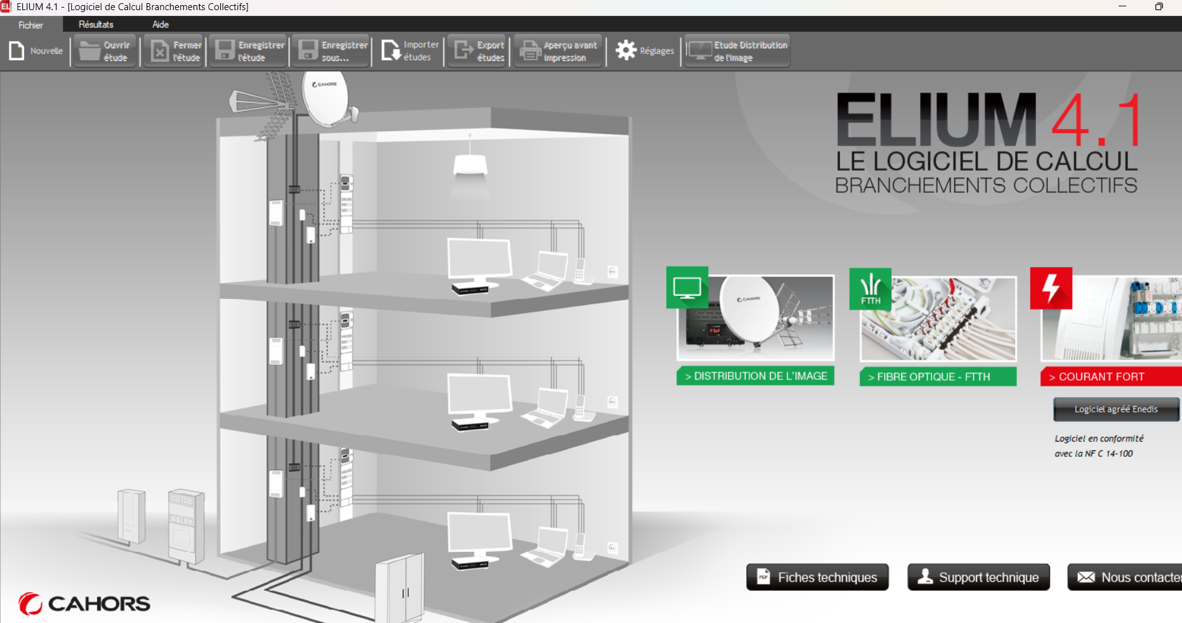
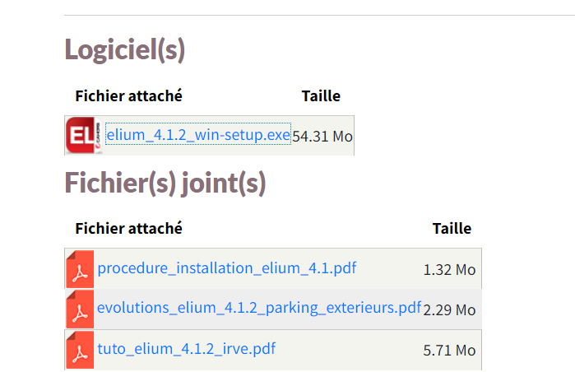
Elium
https://www.youtube.com/watch?v=xexc7zdqmU8
https://www.youtube.com/watch?v=_ymFk2t-BSs

Slide 12
1) Schéma comparatif : ECP-2D, ECP-3D et REMBT
Même fonction générale côté réseau, mais usages très différents selon le nombre de départs et la présence d’une colonne.
ECP-2D
ECP-3D
REMBT
C1
L1
ECP
2D
ECP
3D
REM
BT
Réseau
Col.
Réseau
Réseau
L2
L3
C2
1 arrivée réseau
+ 1 départ colonne
Cas classique :
immeuble avec une colonne
200 A ou 400 A
1 arrivée réseau
+ 2 départs
Cas typiques :
2 colonnes 200 A
ou 1 colonne + BPS/SG
Coffret réseau + CCPI regroupés
Cas typique :
petit collectif sans vraie colonne
≤ 6 CCPI selon guide réséda
À retenir : ECP = logique colonne immeuble ; REMBT = logique petit collectif / dérivations individuelles regroupées.
Références : Réséda, guide raccordement collectif V2.6 ; Cahors/Rexel, fiches ECP 2D/3D.

Slide 13
2) Cas chiffré : 400 A ou 2 × 200 A ?
Exemple d’aide au choix économique : les chiffres de coût sont des indices, à remplacer par le bordereau réel du chantier.
Hypothèse : immeuble 2 cages, 12 logements + services généraux — courant calculé total ≈ 300 A ; par cage ≈ 150–170 A.
Option A — 1 colonne 400 A
Option B — ECP-3D + 2 colonnes 200 A
ECP
2D
Colonne
400 A
ECP
3D
Col. 1
200 A
Réseau
Réseau
Col. 2
200 A
Avantage : une seule gaine / un seul chemin.
Inconvénient : matériels et sections 400 A, dérivations horizontales longues si 2 cages.
Avantage : sections plus faibles et cheminements courts si 2 gaines existent.
Inconvénient : plus de matériel et 2 verticalités à gérer.
100
100
90
120
70
70
ECP + colonne
câbles
pose
ECP + colonnes
câbles
pose
Indice total ≈ 290
Indice total ≈ 260
Conclusion : si deux gaines ou deux cages existent, 2 × 200 A peut être économiquement meilleur ; si une seule gaine existe, la colonne 400 A reste souvent plus simple.

Slide 14
3) Tableau décisionnel : choisir vite sans se tromper
Le choix final dépend aussi de l’emplacement accessible depuis le domaine public et de la prescription du gestionnaire de réseau.
Situation
Critère principal
Choix probable
Pourquoi
Petit collectif
≤ 6 CCPI regroupés, pas de vraie colonne montante
REMBT
Solution compacte ; CCPC + CCPI dans le coffret
1 colonne unique
Immeuble classique, une gaine verticale
ECP-2D
200 A si courant calculé ≤ 200 A ; 400 A si besoin
2 colonnes 200 A
Deux cages / deux zones verticales
ECP-3D
Un départ par colonne ; limite usuelle 200 A par départ
Colonne + BPS/SG
Une colonne + branchement puissance surveillée ou services généraux
ECP-3D
Évite parfois de passer toute l’architecture en 400 A
Courant > 200 A
Une seule gaine disponible
Colonne 400 A
Plus simple si pas de deuxième cheminement exploitable
Plusieurs canalisations
Courant global élevé ou plusieurs tronçons
ECP-3D + SPCM
Architecture de colonnes multiples à faire valider
Méthode en 4 questions : 1) Combien de départs ? 2) Une vraie colonne ? 3) Courant ≤ 200 A par tronçon ? 4) Deux gaines ou une seule ?
À vérifier : puissance de raccordement, chute de tension, sections, mode de pose, coordination fusibles/protection amont.

Slide 15
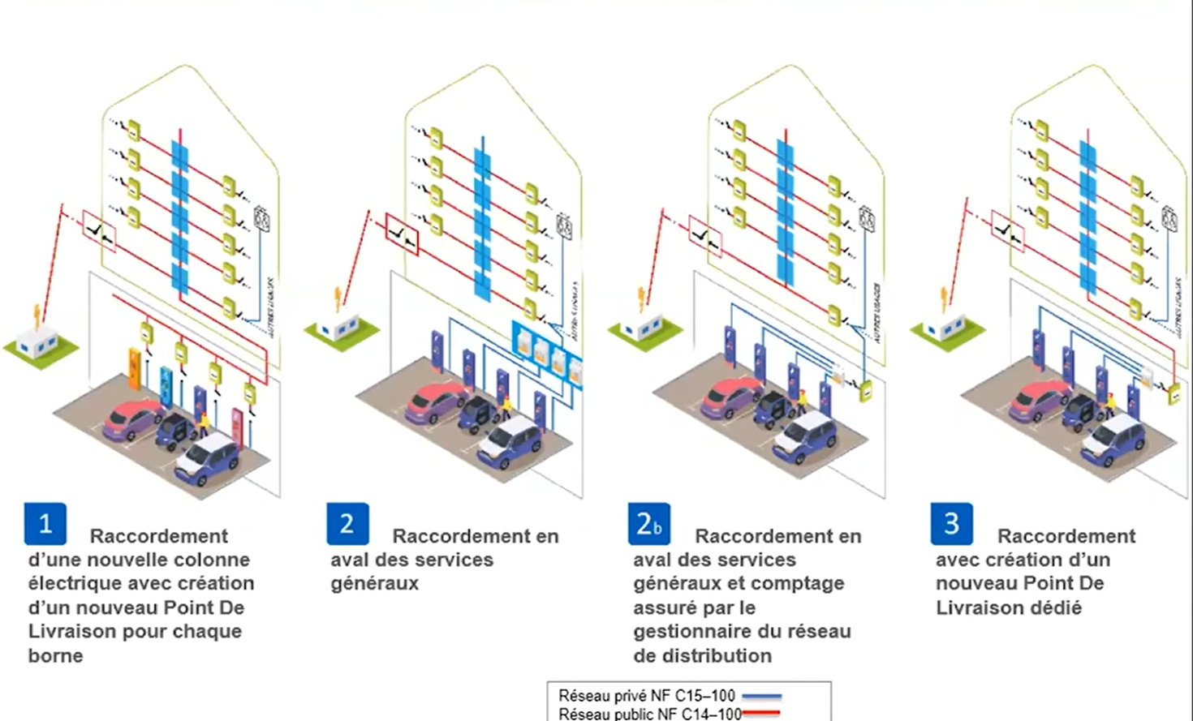

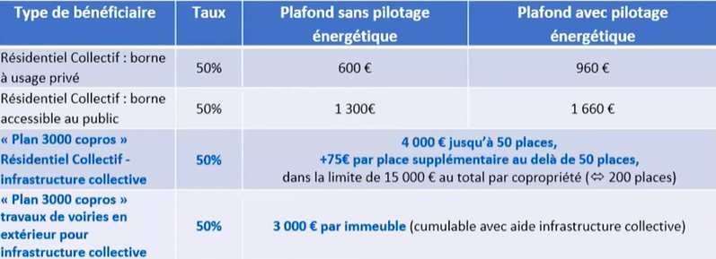
IRVE
https://www.youtube.com/watch?v=4FBGjZBiccw
https://advenir.mobi/

Slide 16
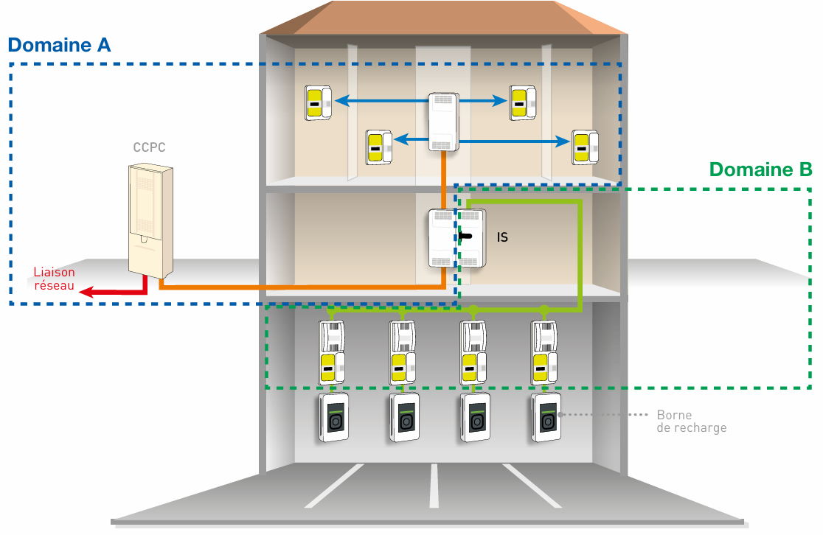
Domaine A ou domaine B
p70
cahors_cata_elec_2019.pdf

Slide 17
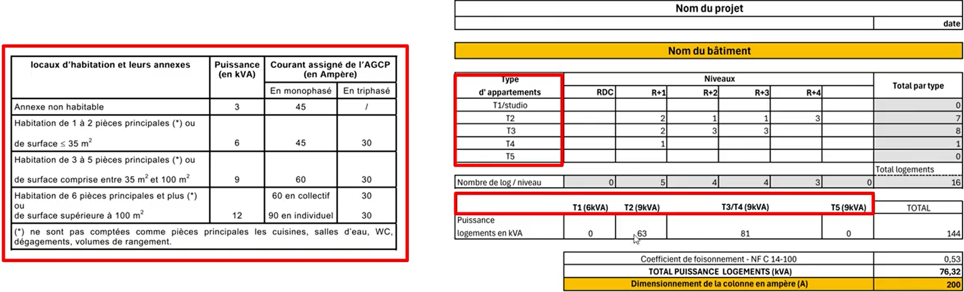
Exemple de projet
https://youtu.be/zy6qdw7zzHc?list=PLpbUeIHymo0M2WWlvXDHJTresiCeERw5P

Slide 18
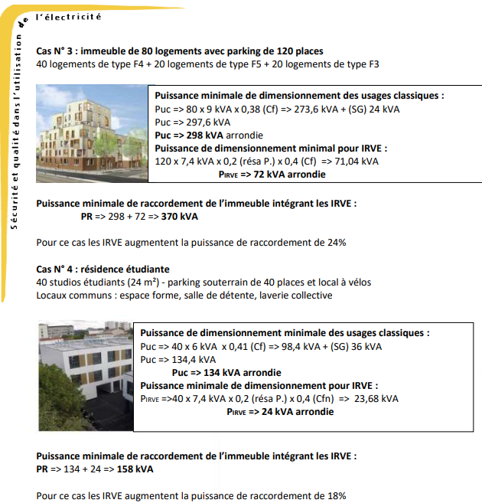
Autre exercices
G13.pdf
Dimensionnement des Infrastructures de Recharge pour Véhicules Electriques dans les immeubles collectifs (IRVE)

Slide 19
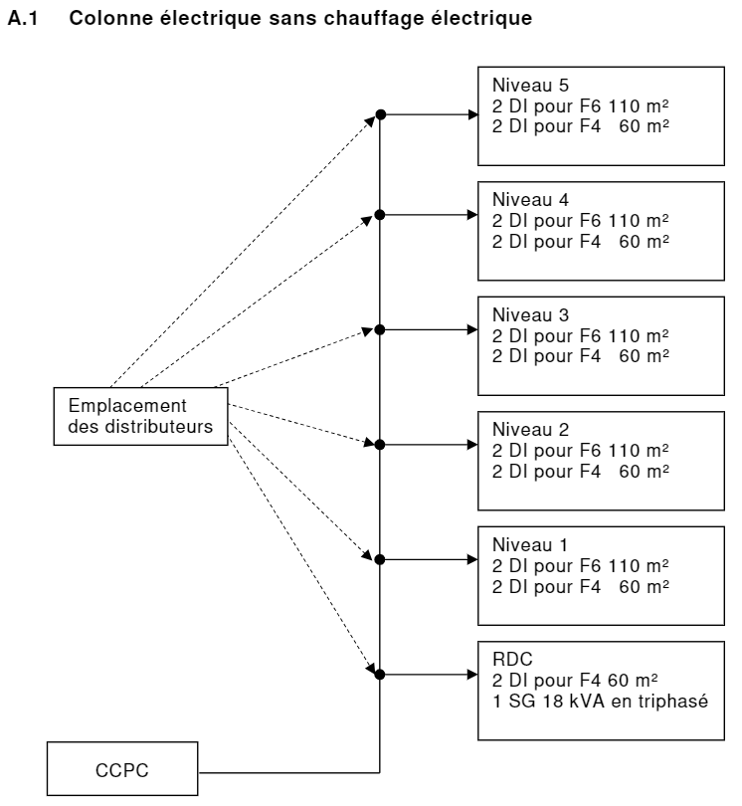
Travail à faire
Calculer la puissance demandée pour une colonne montante 400A
Calculer la puissance de mandée pour 2 colonnes montantes 200A
Rajouter IRVE

Slide 20
Immeuble 20 logements — colonne montante 400 A avec IRVE / ENR
Codes couleur
Bleu : réseau Enedis
Orange : colonne
Vert : logements
Rouge : services / IRVE
Violet : ENR / PV
Schéma unifilaire vectoriel simplifié pour dossier BE / cours — à valider selon prescription Enedis locale
Hypothèses étude
• 16 logements R+4
• Colonne 400 A
• Départ SG séparé
• Pré-équipement IRVE
• PV services généraux
Réseau BT Enedis
3P+N 400/230 V
ECP-3D
Coupure / protection
2 départs possibles
Départ IRVE parking
Pré-équipement 20 places
C3 : 4×50 mm² Cu
Protection différ. type A/F
selon borne
Production PV
Onduleur triphasé
36 kVA max
C4 : 4×25 mm² Cu
Injection SG ou réseau
selon convention
TGBT services généraux
Ascenseur • VMC • éclairage
C2 : 4×70 mm² Cu
DDR 300 mA sélectif
Distributeur CCPI R+1
4 départs logements
DB
60 A
Linky
logement
Tableau logement
DB 60 A
2×16 mm² Cu
Distributeur CCPI R+2
4 départs logements
DB
60 A
Linky
logement
Tableau logement
DB 60 A
2×16 mm² Cu
Distributeur CCPI R+3
4 départs logements
DB
60 A
Linky
logement
Tableau logement
DB 60 A
2×16 mm² Cu
Distributeur CCPI R+4
4 départs logements
DB
60 A
Linky
logement
Tableau logement
DB 60 A
2×16 mm² Cu
C1 — Colonne montante
U1000 R2V / AR2V
4×240 mm² Cu ou équiv Alu
À vérifier en étude réelle : chute de tension, Ik min/max, régime de neutre, sélectivité, échauffement en gaine, cheminement coupe-feu, prescriptions Enedis et règles IRVE.

Slide 21
Détail pied de colonne — ECP-3D et départs
Vue type plan tableau : réseau, ECP, colonne logements, services généraux, IRVE et PV
Local technique / gaine palière RDC
Arrivée réseau
NFC 14-100
ECP-3D
3P+N
QF
160 A
QF
125 A
QF
80 A
Départ colonne
C1 4×240 mm²
400 A
Départ SG
C2 4×70 mm²
160 A
Départ IRVE
C3 4×50 mm²
125 A
Retour / injection PV
C4 4×25 mm²
80 A
Symboles : QS = sectionneur / F = fusible HPC gG / QF = disjoncteur / DB = disjoncteur de branchement

Slide 22
Tableau de repérage — sections et protections indicatives
Valeurs pédagogiques à adapter au dossier Enedis, à la longueur réelle et au mode de pose
Repère
Usage
Protection
Câble indicatif
Remarques BE
C1
Colonne logements 20 lots
ECP 400 A
4×240 mm² Cu ou équiv. Alu
Dimensionner sur I calculé + chute de tension + échauffement en gaine
C2
TGBT services généraux
QF 160 A
4×70 mm² Cu
Ascenseur, VMC, éclairage commun, auxiliaires
C3
IRVE parking
QF 125 A
4×50 mm² Cu
Pré-équipement ; borne(s) avec DDR adapté selon techno
C4
PV / ENR
QF 80 A
4×25 mm² Cu
Onduleur triphasé ; convention injection/autoconsommation à définir
DI
Dérivation logement
DB 60 A
2×16 mm² Cu mono
À adapter au calibre souscrit et au type mono/tri
Rappel économique : pour 16 logements, une colonne 200 A peut parfois suffire au calcul, mais une colonne 400 A peut être retenue pour marge, évolutivité IRVE/PV, politique locale Enedis ou simplification d’exploitation.
Ce document est un support pédagogique : les calibres exacts doivent être confirmés par le calcul et par l’avis Enedis.

